Slide 1

数据库存储

Slide 2


数据库三大块
1、查询优化
2、数据库存储
3、MVCC & 事务

Slide 3
抛砖引玉
假设一张表，存有两千万条数据
问:通过主键索引查询需要几次IO？
三千万？ 五千万？ 1亿？
分别需要几次IO？

Slide 4
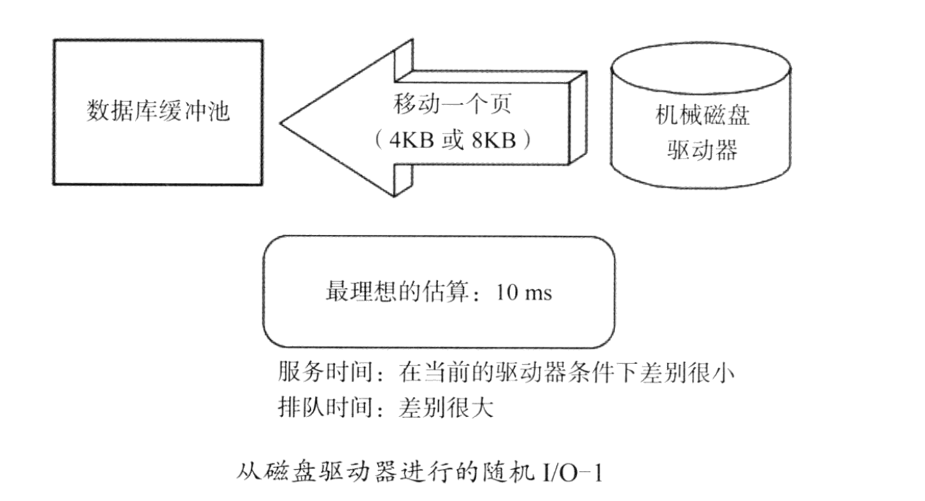
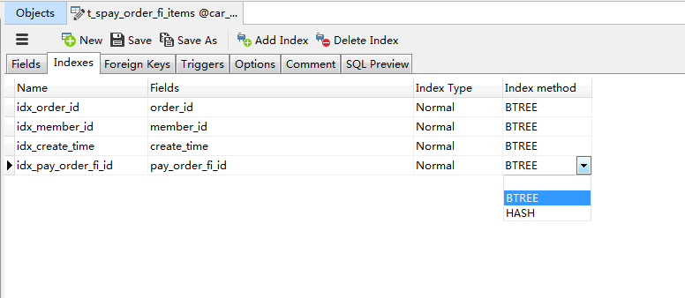
MySql-索引
Mysql 索引使用的是BTree还是B+Tree?

Slide 5
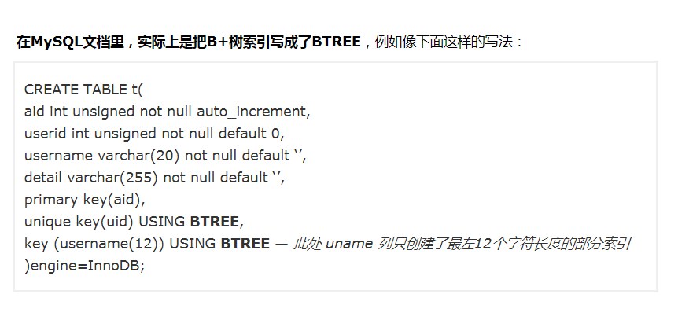
MySql-索引

Slide 6
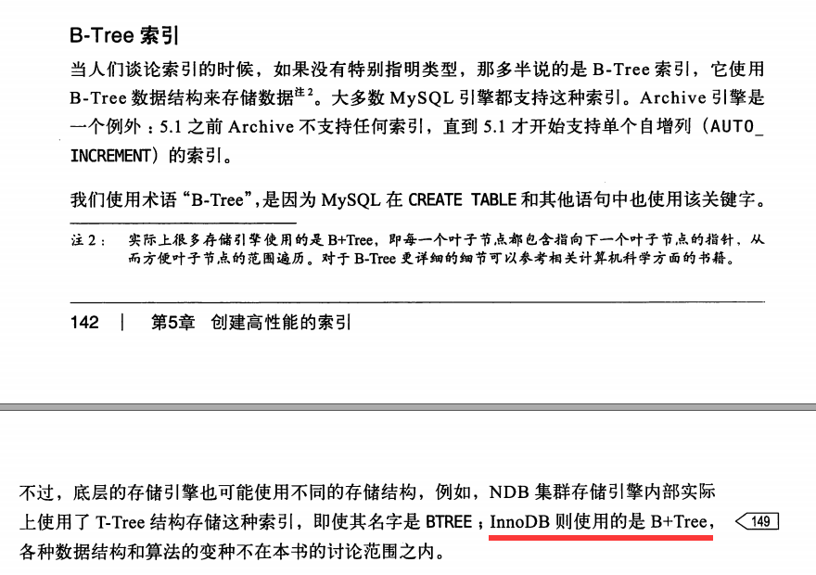
MySql-索引

Slide 7

Why—B+Tree

Slide 8
IO开销

Slide 9
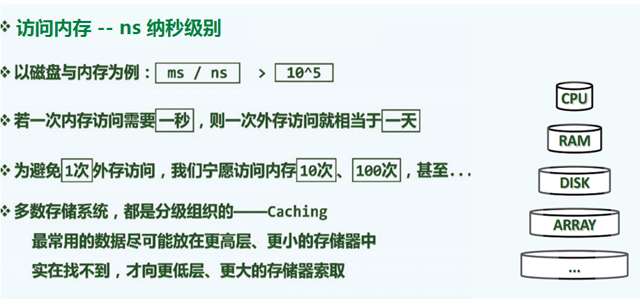
访问内存

Slide 10
空间局部性原理
1、时间局部性（temporal locality）
被引用过一次的存储器位置在未来会被多次引用。
2、空间局部性（spatial locality）
如果一个存储器的位置被引用，那么将来他附近的位置也会被引用。

Slide 11
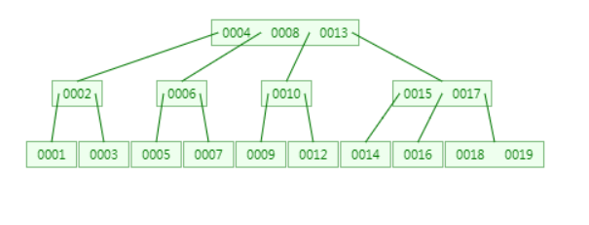
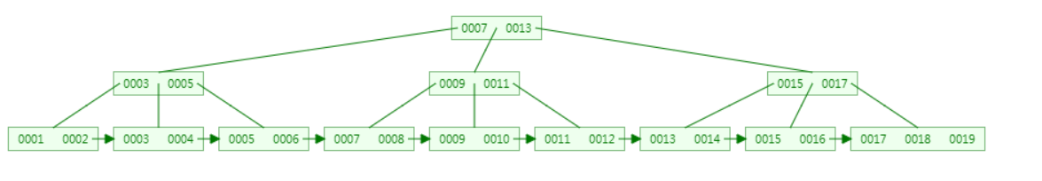
在线动画演示
感兴趣的同学可以在线体验一把
https://www.cs.usfca.edu/~galles/visualization/BTree.html
https://www.cs.usfca.edu/~galles/visualization/BPlusTree.html

Slide 12
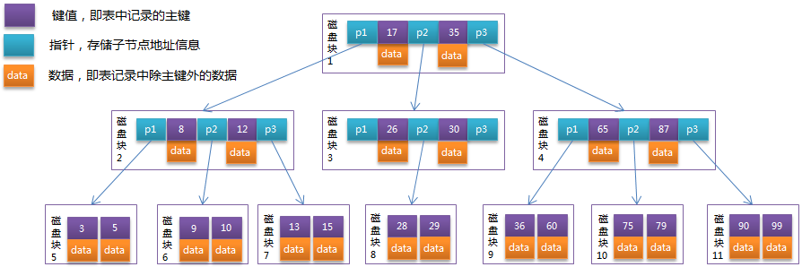
B-Tree

Slide 13
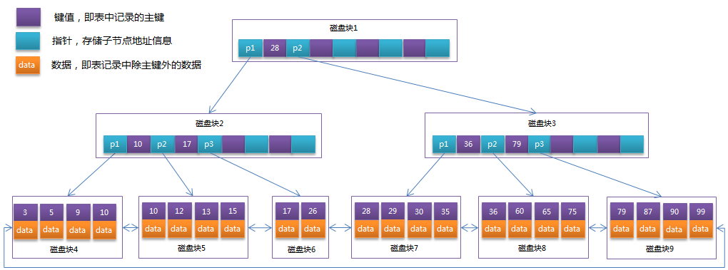
B+Tree

Slide 14
B+Tree
B+树由B树和索引顺序访问方法（ISAM，是不是很熟悉？对，这也是MyISAM引擎最初参考的数据结构）演化而来，但是在实际使用过程中几乎已经没有使用B树的情况了。
B+树是为磁盘或其他直接存取辅助设备而设计的一种平衡查找树，在B+树中，所有记录节点都是按键值的大小顺序存放在同一层的叶节点中，各叶节点指针进行连接。

Slide 15

回想我们一开始的问题
两千万级别的数据，需要几次IO？

Slide 16
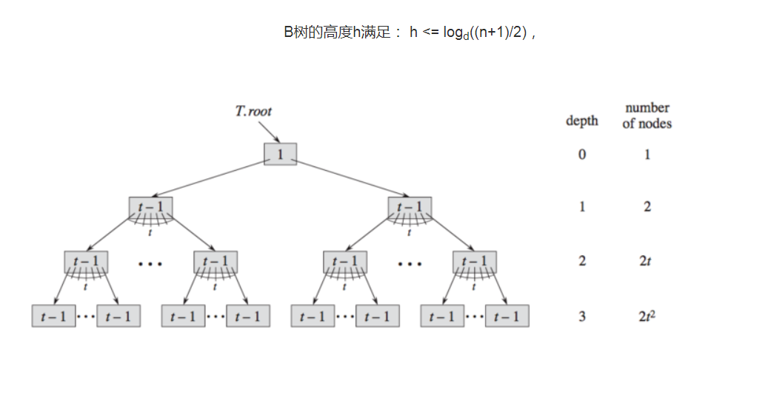

B-Tree
《算法导论》

Slide 17
大约需要1-3次
假设一行记录的数据大小为1k，实际上现在很多互联网业务数据记录大小通常就是1K左右
Innodb的数据页 innodb_page_size 是16K。 16 * 1024 = 16384字节。
可以通过命令查询: show variables like 'innodb_page_size';
1、假设主键ID为bigint类型，长度为8字节，而指针大小在InnoDB源码中设置为6字节，这样一共14字节。
2、我们一个页中能存放多少这样的单元，其实就代表有多少指针，即16384/14=1170。
3、那么可以算出一棵高度为2的B+树，能存放1170*1170=1368900条这样的数据记录。
4、根据同样的原理我们可以算出一个高度为3的B+树可以存放：1170*1170*1170=1601613000条这样的记录

Slide 18
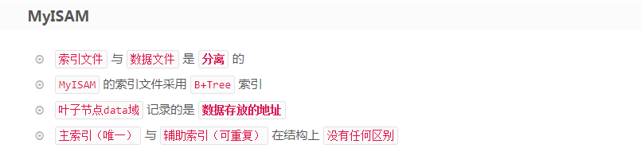
MyISAM

Slide 19
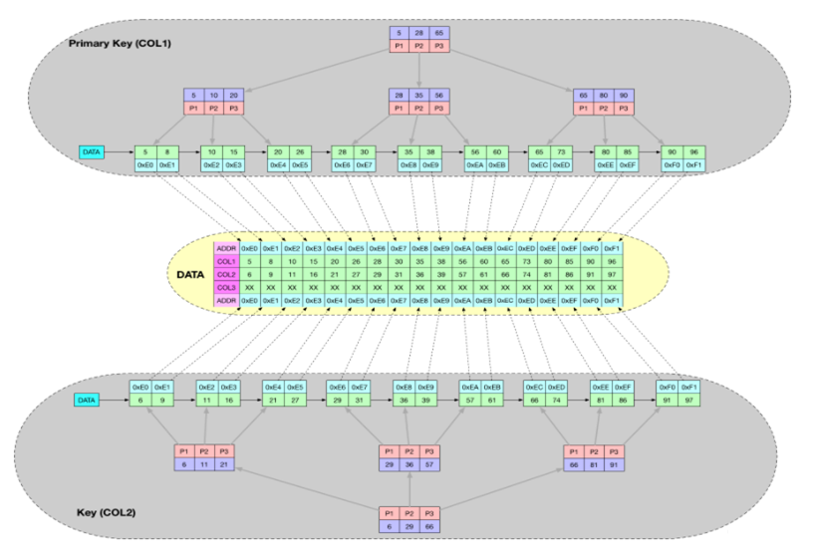
MyISAM

Slide 20
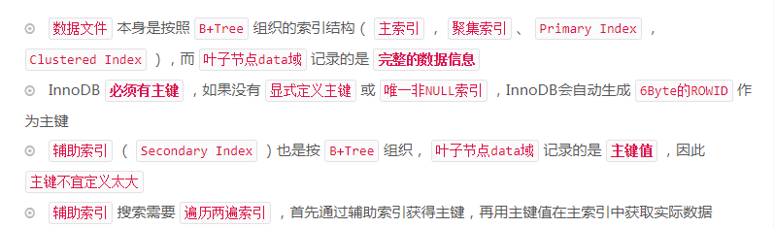
InnoDB

Slide 21
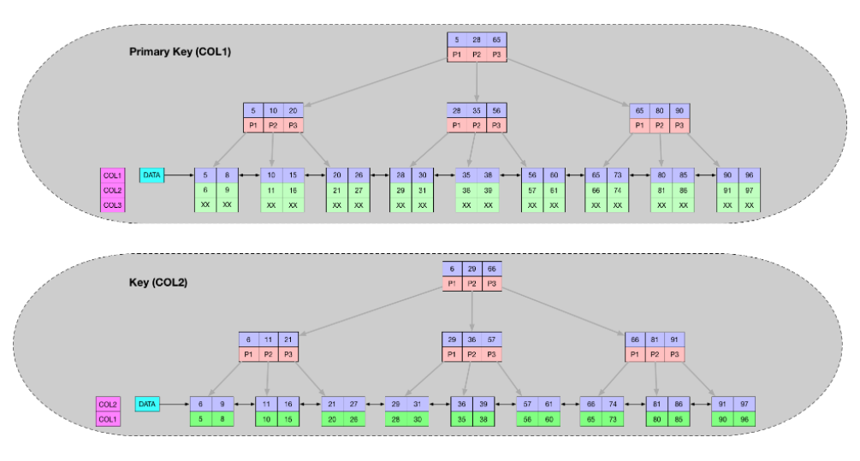
InnoDB

Slide 22
MySql-索引
聚集索引（Clustered Index）一个聚集索引定义了表中数据的物理存储顺序。
聚集索引的数据的物理存放顺序与索引顺序是一致的，只要索引是相邻的，那么对应的数据一定也是相邻地存放在磁盘上的
mysql 索引用的聚集索引. 这种索引，主键最好用自增.
如果自增的话，新增一条数据，一直在叶子末尾节点追加，相当于顺序IO，速度可以快的飞起
要是非自增话，插入一次会导致多个页的连续分裂。不断地调整数据的物理地址、分页，速度可想而知。

Slide 23
MySql-索引
关于聚集索引，innodb会按照如下规则进行处理：
1，如果一个主键被定义了，那么这个主键就是作为聚集索引
2，如果没有主键被定义，那么该表的第一个唯一非空索引被作为聚集索引
3，如果没有主键也没有合适的唯一索引，那么innodb内部会生成一个隐藏的主键作为聚集索引，这个隐藏的主键是一个6个字节的列，改列的值会随着数据的插入自增。

Slide 24

行动篇

Slide 25

如何实现
出发之前永远是梦想，上路后才是挑战

Slide 26
三大难题
1、内存到磁盘的分页系统
2、表结构如何设计
3、索引如何存储到文件

Slide 27
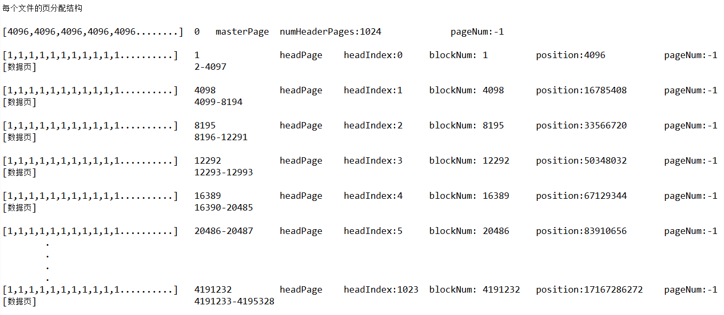
内存映射分页

Slide 28
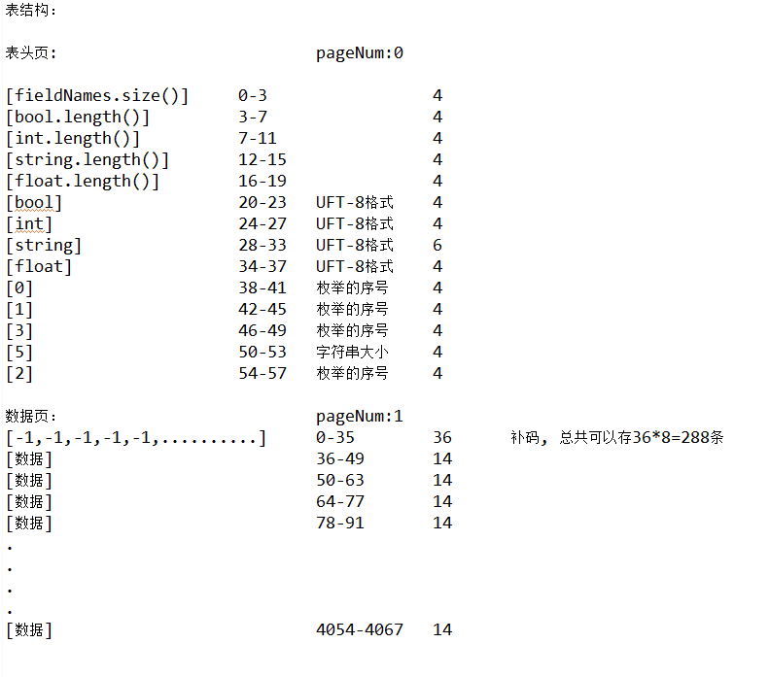
表结构

Slide 29
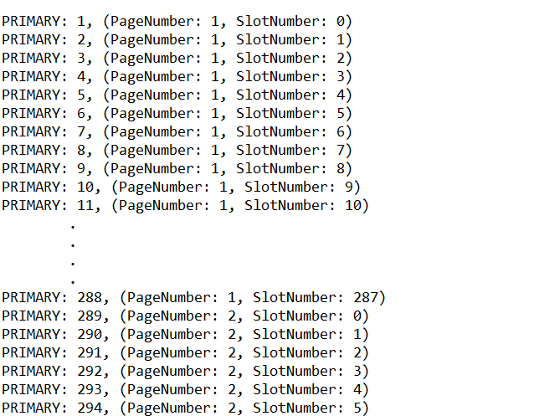
索引存储

Slide 30
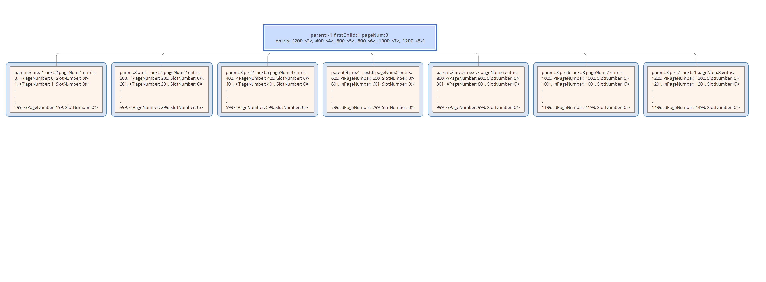
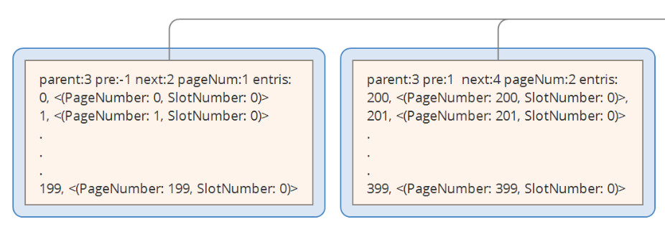
索引存储

